Slide 1
[과정평가형자격] 전산응용기계제도기능사 취득과정 A(인벤터/캐드활용)
NCS(코드) :기계요소설계(15010201)
훈련기관 : 그린컴퓨터아카데미 부산
훈련기간 : 2020.03.16 ~ 2020.07.03(600H)
김 형 준

Slide 2
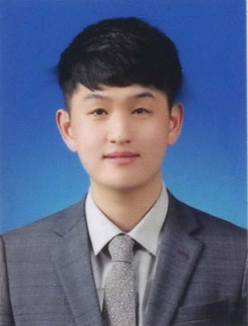
Profile
INDEX
자기소개
1. 2D도면작업 (1501020111_16v3)
이름 : 김형준
나이 : 28 세 ( 93.07.27 )
학력 : 청운대학교 졸업
(호텔조리식당경영 학과)
보유 자격증
CAT 2급 자격증
ATC 1급 자격증
전산응용기계제도 기능사
1종 보통 자동차 운전면허증
한식조리 기능사
양식조리 기능사
2. 2D도면관리 (1501020112_16v3)
3. 3D형상모델링 작업 (1501020113_16v3)
4. 3D형상모델링 검토 (1501020114_16v3)
5. 도면분석 (1501020115_16v3)
6. 기본측정기사용 (1502010504_14v2)
7. 동력전달요소설계 (1501020107_16v3)
8. 체결요소설계 (1501020106_16v3)
9. 조립도면해독 (1503010111_16v4)
10. 조립도면작성 (1503010112_16v4)

Slide 3
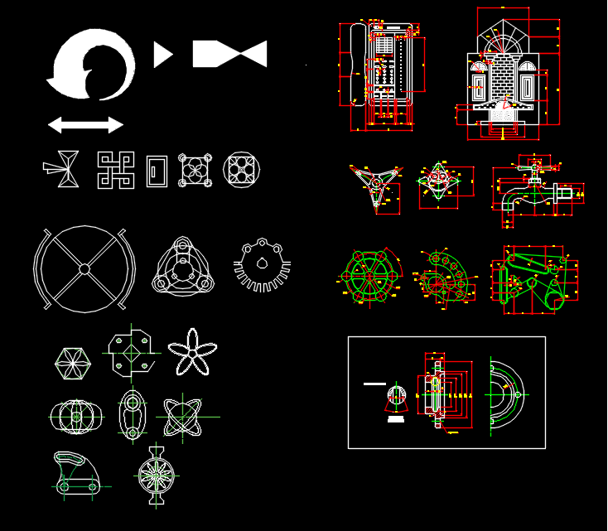
Auto CAD 프로그램 (2D)
CAD의 기본적인 사용방법과
명령어를 익혀 CAD 프로그램
사용하는 방법을 배우고
배운 사용방법과 명령어를
사용하여 도형 및 도면을 보고
치수 값에 맞춰 여러 그림과
도면 제도를 통해 반복 숙달을
통해서 기초지식이 없던
CAD프로그램의 사용법과
명령어를 배움으로
CAD 프로그램을 사용
할 수 있게 되었습니다.
기초 지식이 없는 상태에서 시작하여 프로그램 사용이 많이 미숙해
많이 헤매고 기본적인 도형도 제도를 못하였지만 제공된 강의 영상을 보고
복습과 반복을 통해 미숙한 부분을 개선하여 수업에 참여하였습니다.

Slide 4
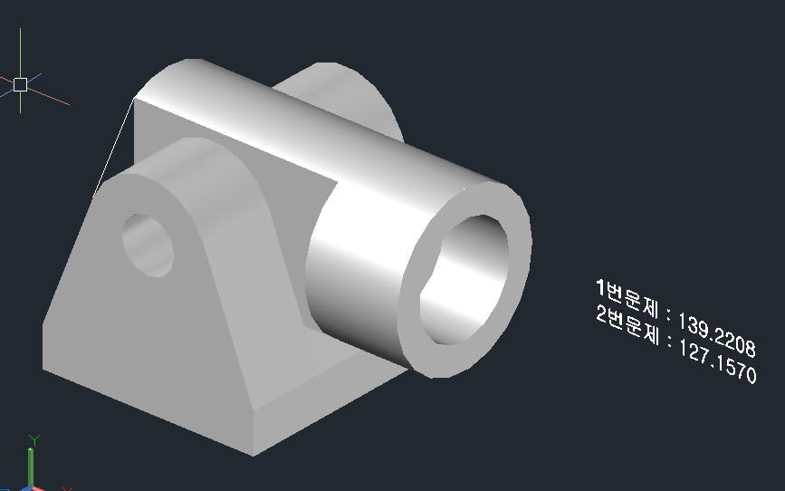
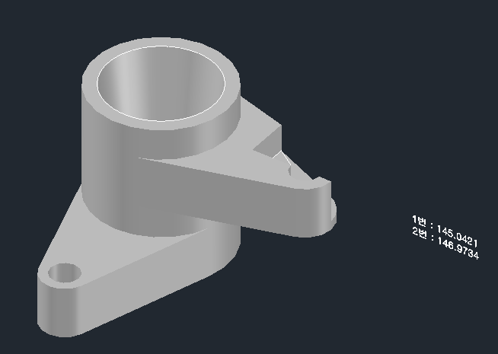
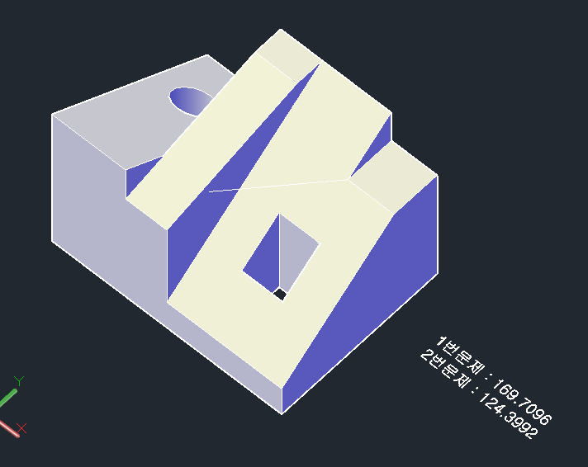
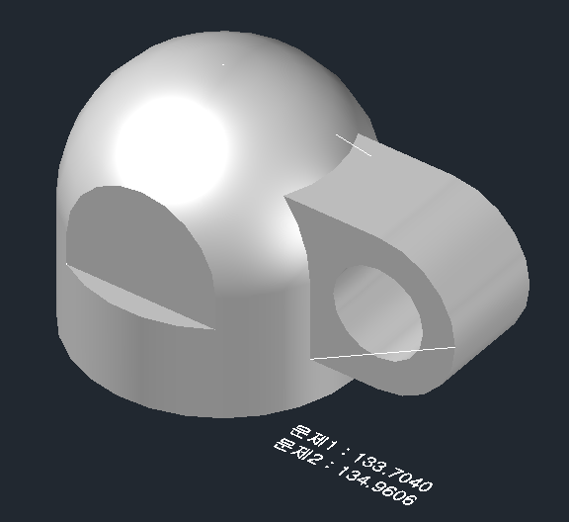
Auto CAD 프로그램 (3D)
CAT 1급 자격증 준비를
하면서 투상에 대해
배우고 캐드를
이용한 3D형상
모델링을 하는 방법을
배웠습니다.

Slide 5
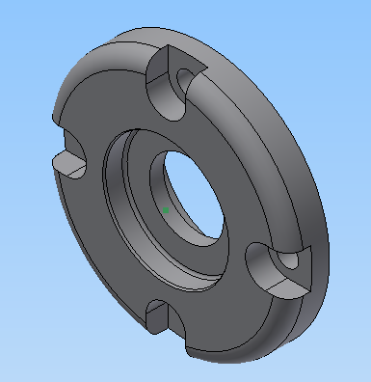
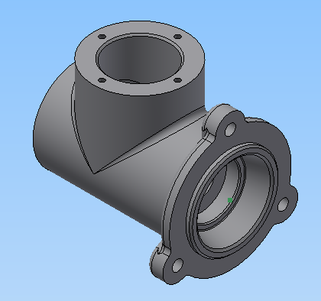
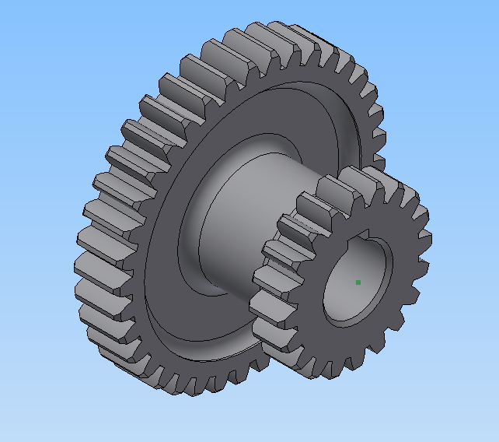
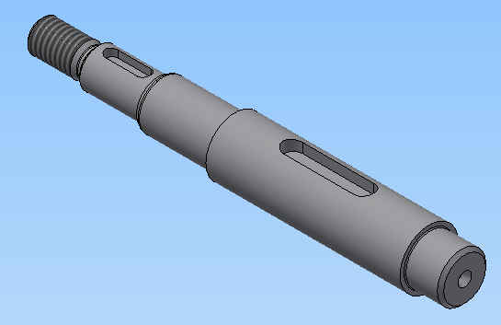
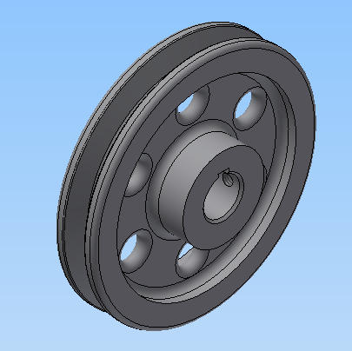
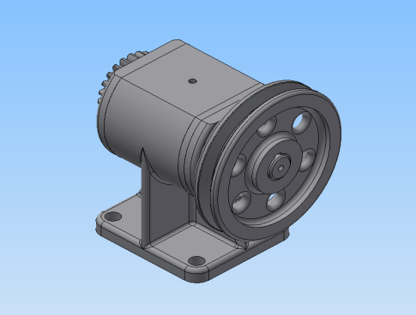
Inventer 프로그램 ( 3D형상모델링 )
학원 수업을 통해서
인벤터 프로그램을 이용해 교재를 참고하여 기본적인 스케치를 연습하여 프로그램 사용법을 익히고 익힌 방법을 이용하여 주어진 도면을 보고 각 부품에 해당하는 치수와 KS규격을 참조해야하는 부분(베어링,볼트구멍 등) 에 대한
치수는 KS규격을 확인하여 규격에 맞게 제도를 를 모델링을 하고 각 부품
관한 투상과 모델링 방법을 배웠습니다.
각 부품을 제도하고 조립을 진행하였을 때 부품의 모양을 투상하는것에 어려움이 있었지만
다양한 부품을 모델링하고 조립을 하면서 조금 더 능숙하게 진행 할 수 있게 되었습니다.

Slide 6
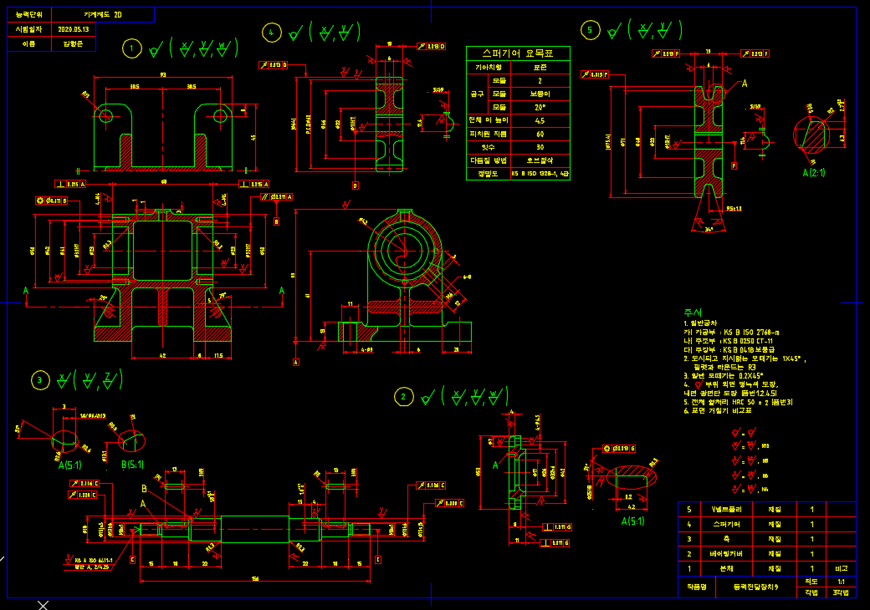
Inventer , Auto CAD 프로그램 (도면작업)
인벤터 프로그램을 사용해 3D모델링한 부품을 삼각법으로 도면화 하고 오토캐드 파일로 도면을 변환을 해서 기하공차와 거칠기에 대한 이론적 지식을 배워 직접 치수를 달고 결합되는 부분에 기하공차와 거칠기를 달고 확대도 및 요목표 등 표시와 지시하는 방법을 배워 수업을 진행하였습니다.
수업진행중 가장 어렵게 생각되는 부분이였습니다.
기하공차 및 이론적 지식에 대해 부족함을 많이 느끼고 어려웠던 만큼
지속적으로 꾸준히 이론적인 부분에 대해 공부의 필요성을 느끼게 되었습니다.

Slide 7
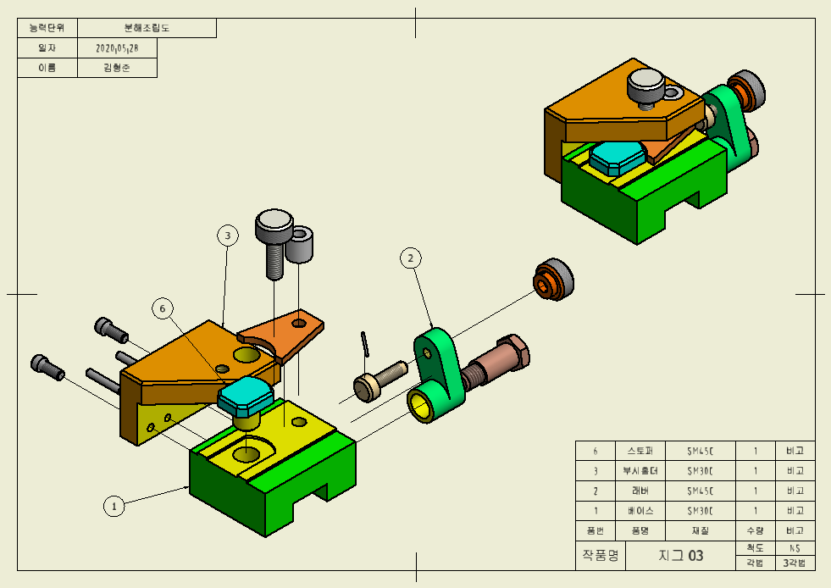
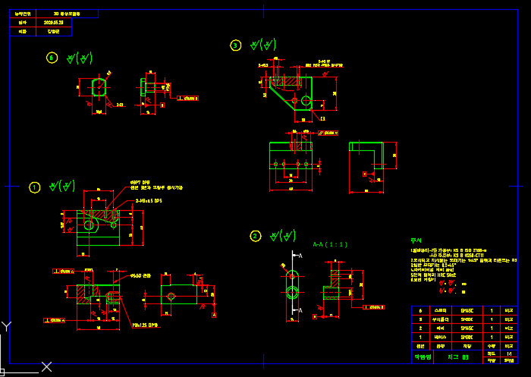
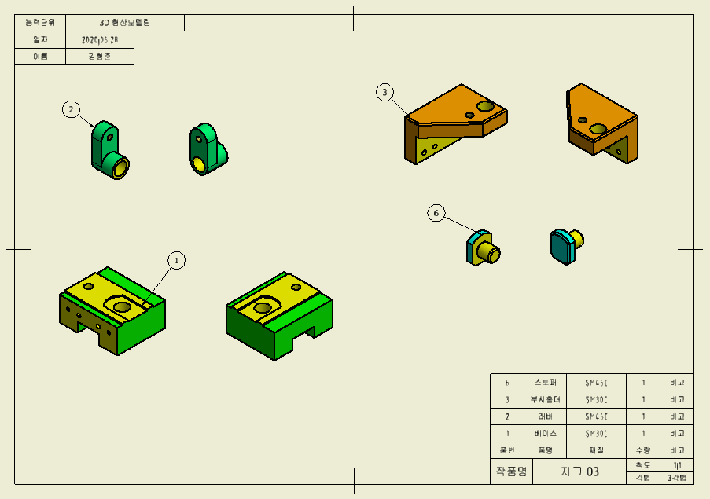
지그_03

Slide 8
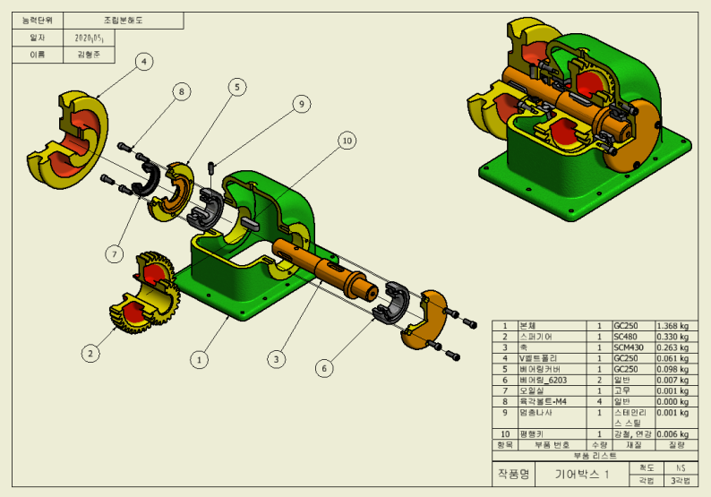
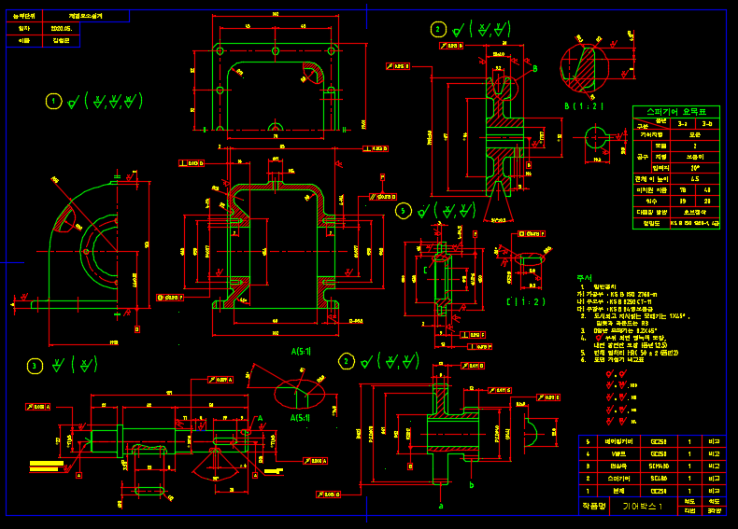
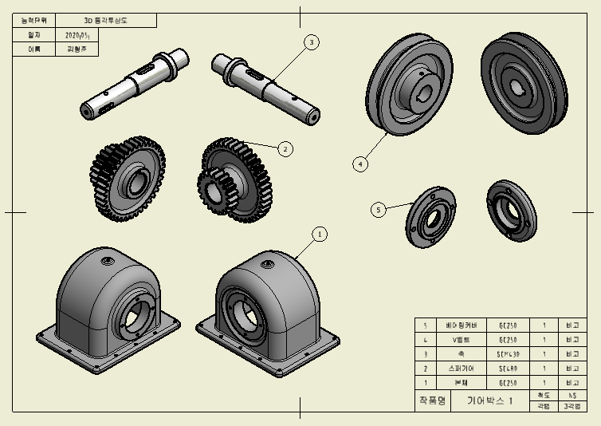
기어박스_1

Slide 9
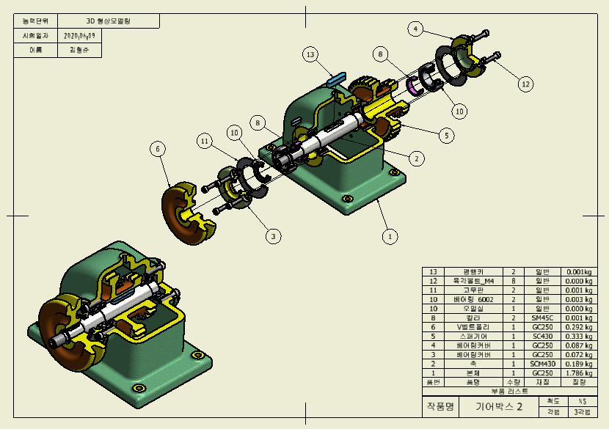
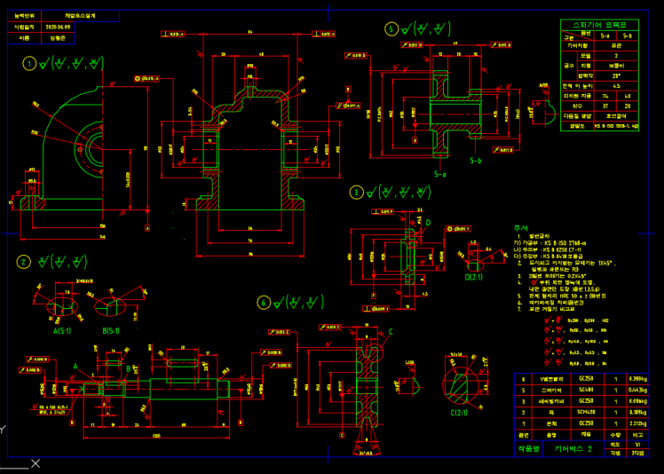
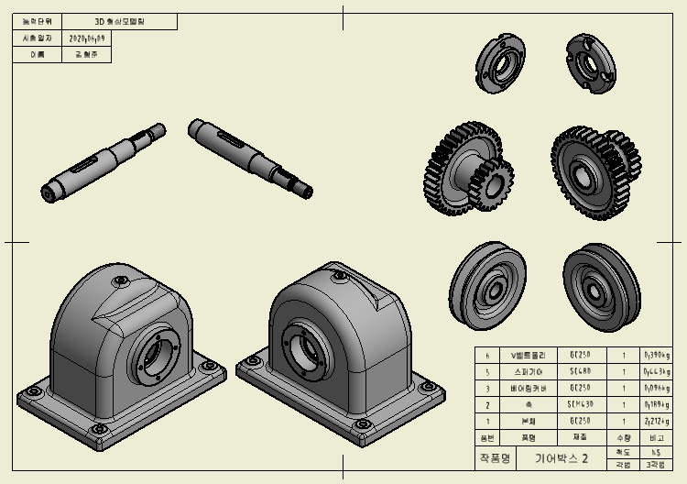
기어박스_2

Slide 10
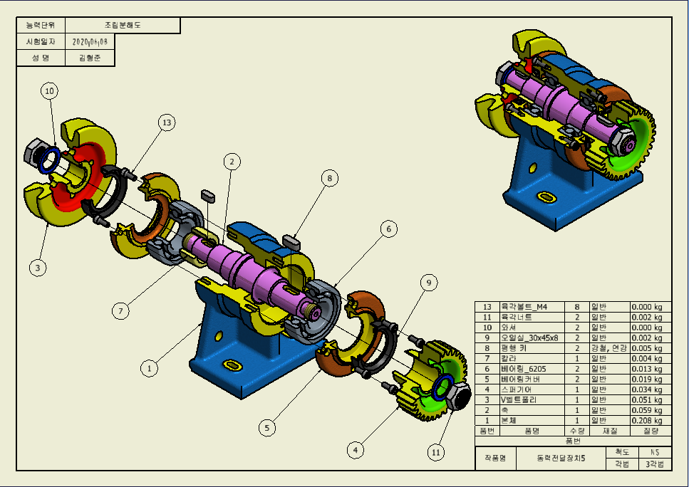
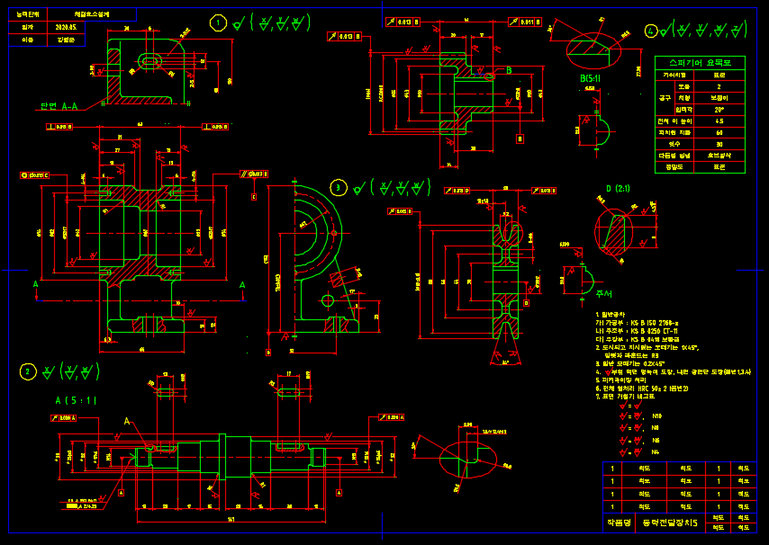
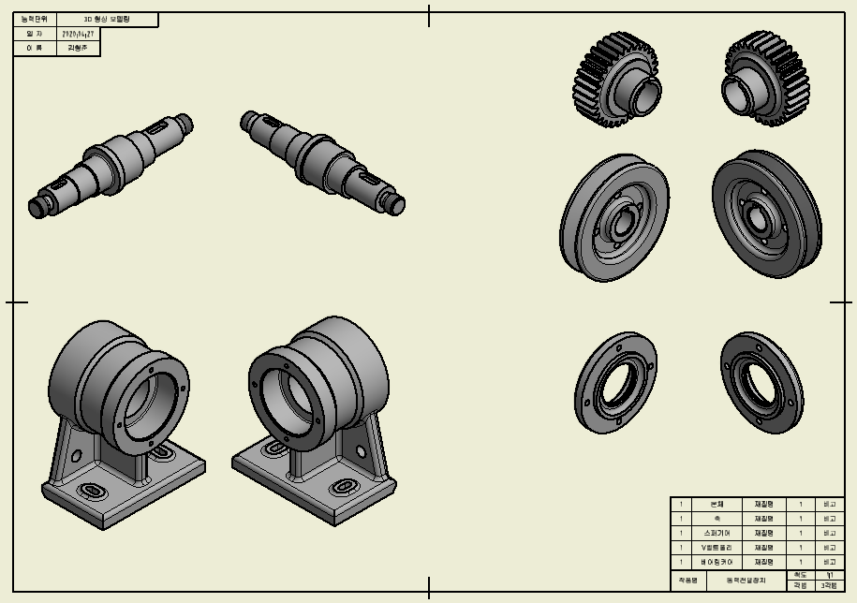
동력전달장치_5

Slide 11
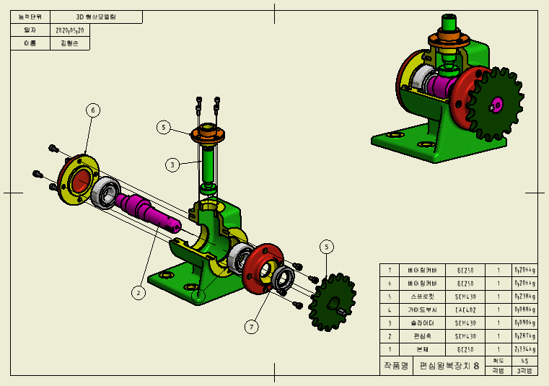
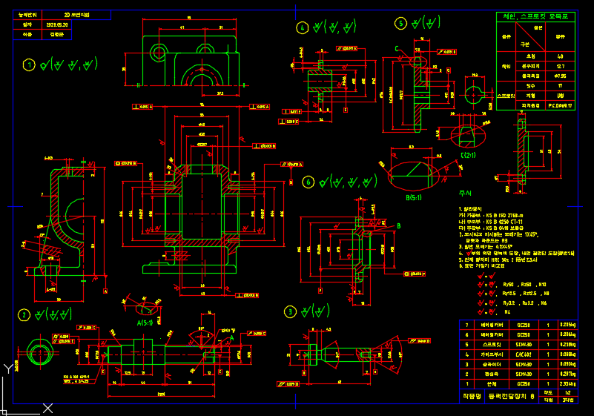
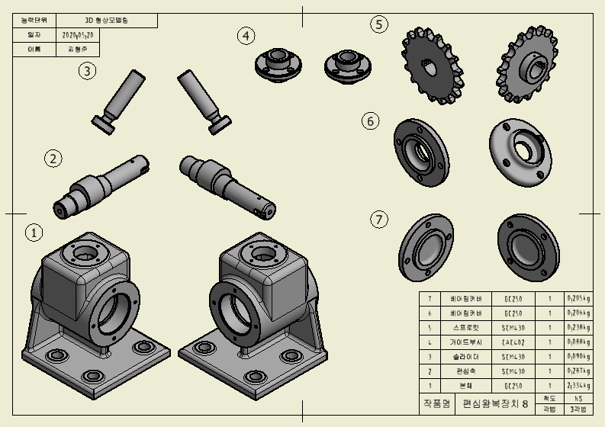
편심왕복장치_8

Slide 12
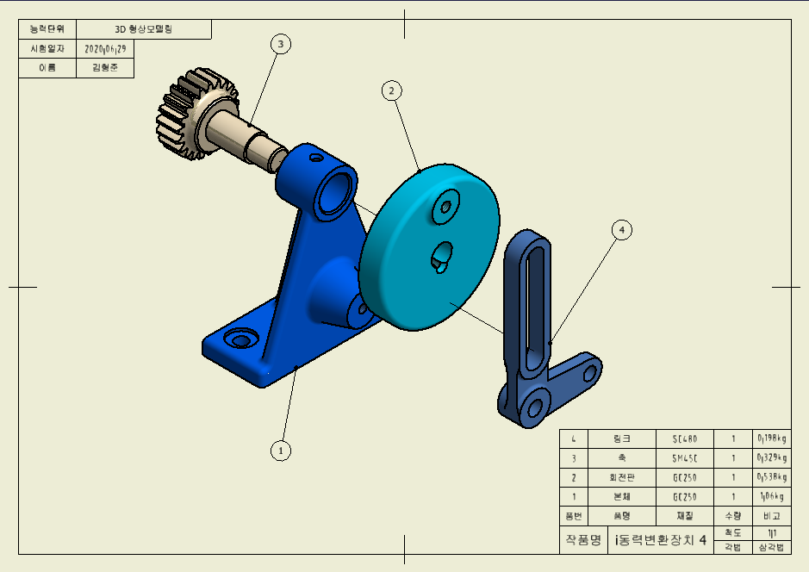
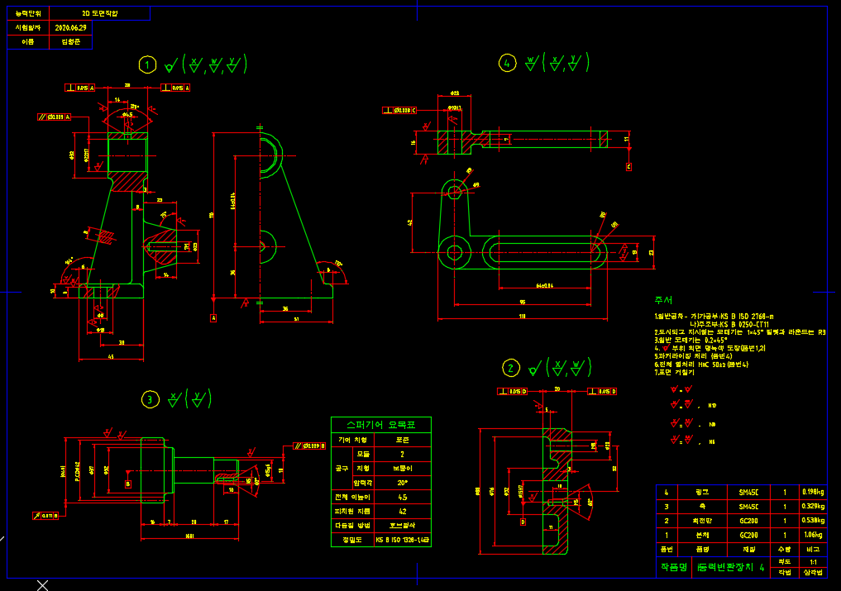
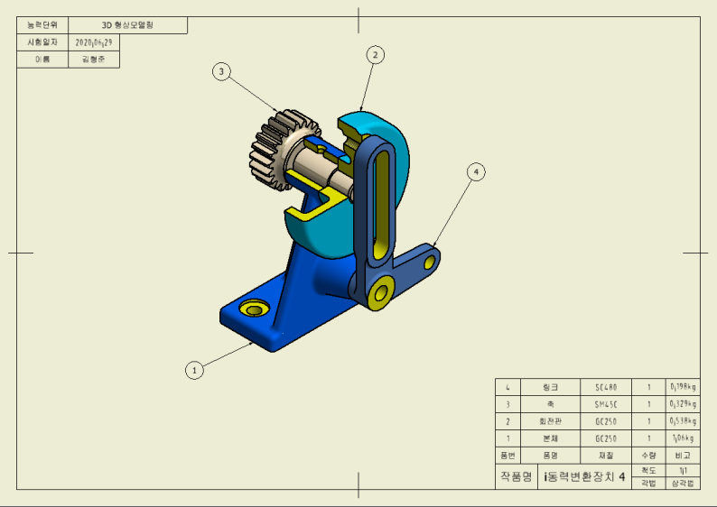
동력변환장치_4

Slide 13
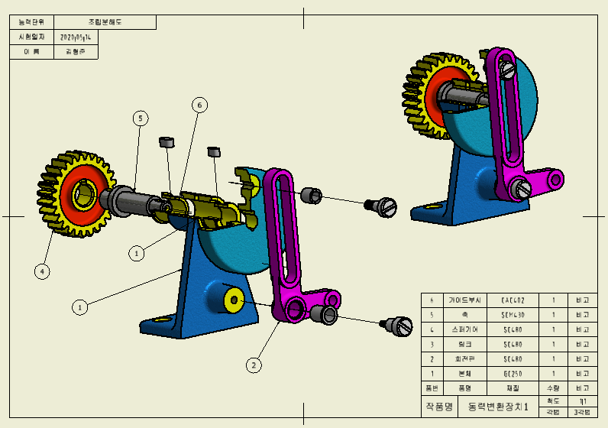
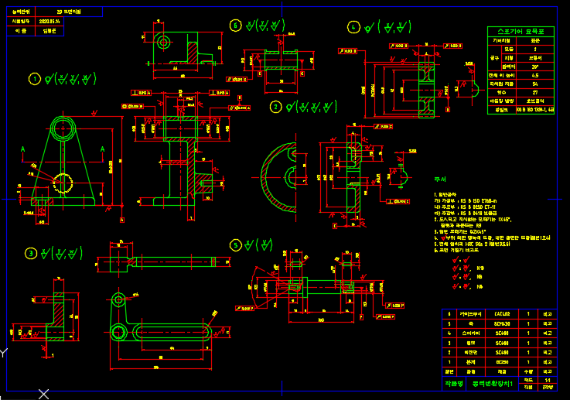
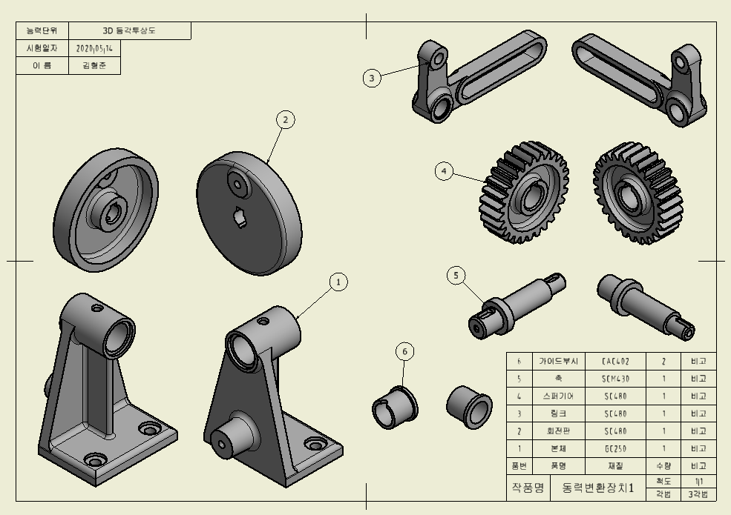
동력변환장치_8

Slide 14
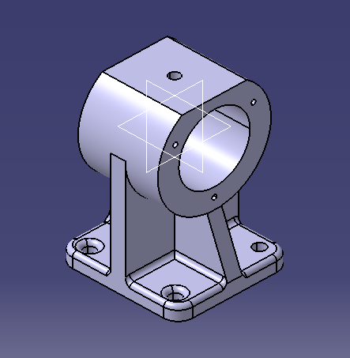
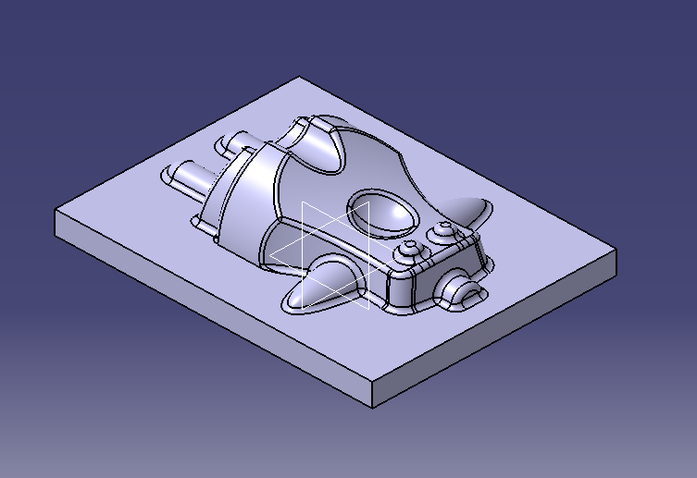
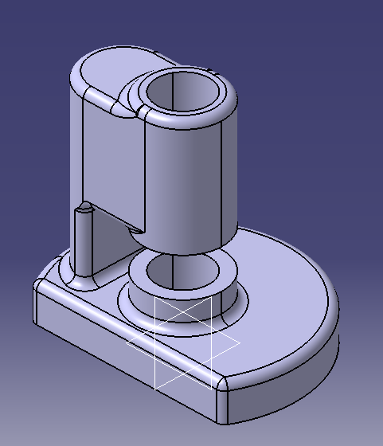
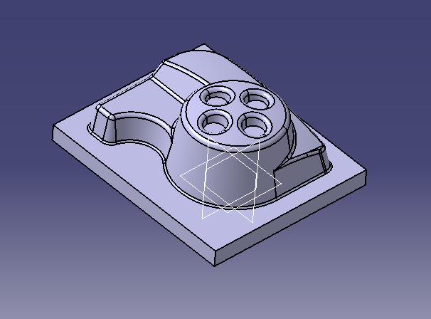
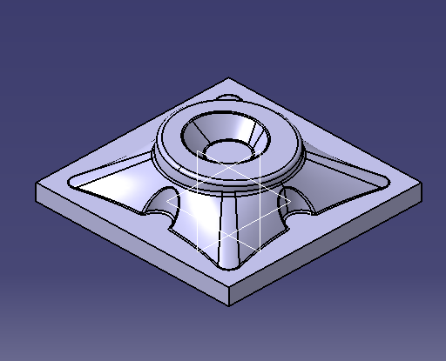
CATIA 프로그램
카티아 프로그램
기초 사용방법을 배우고
배운 방법을 토대로
제공된 도면 자료를 보고
해석하고 치수를 확인하여 제도 하였습니다.
이를 통해 기초적인
카티아 프로그램 사용법을 배우게 됬습니다.

